Slide 1
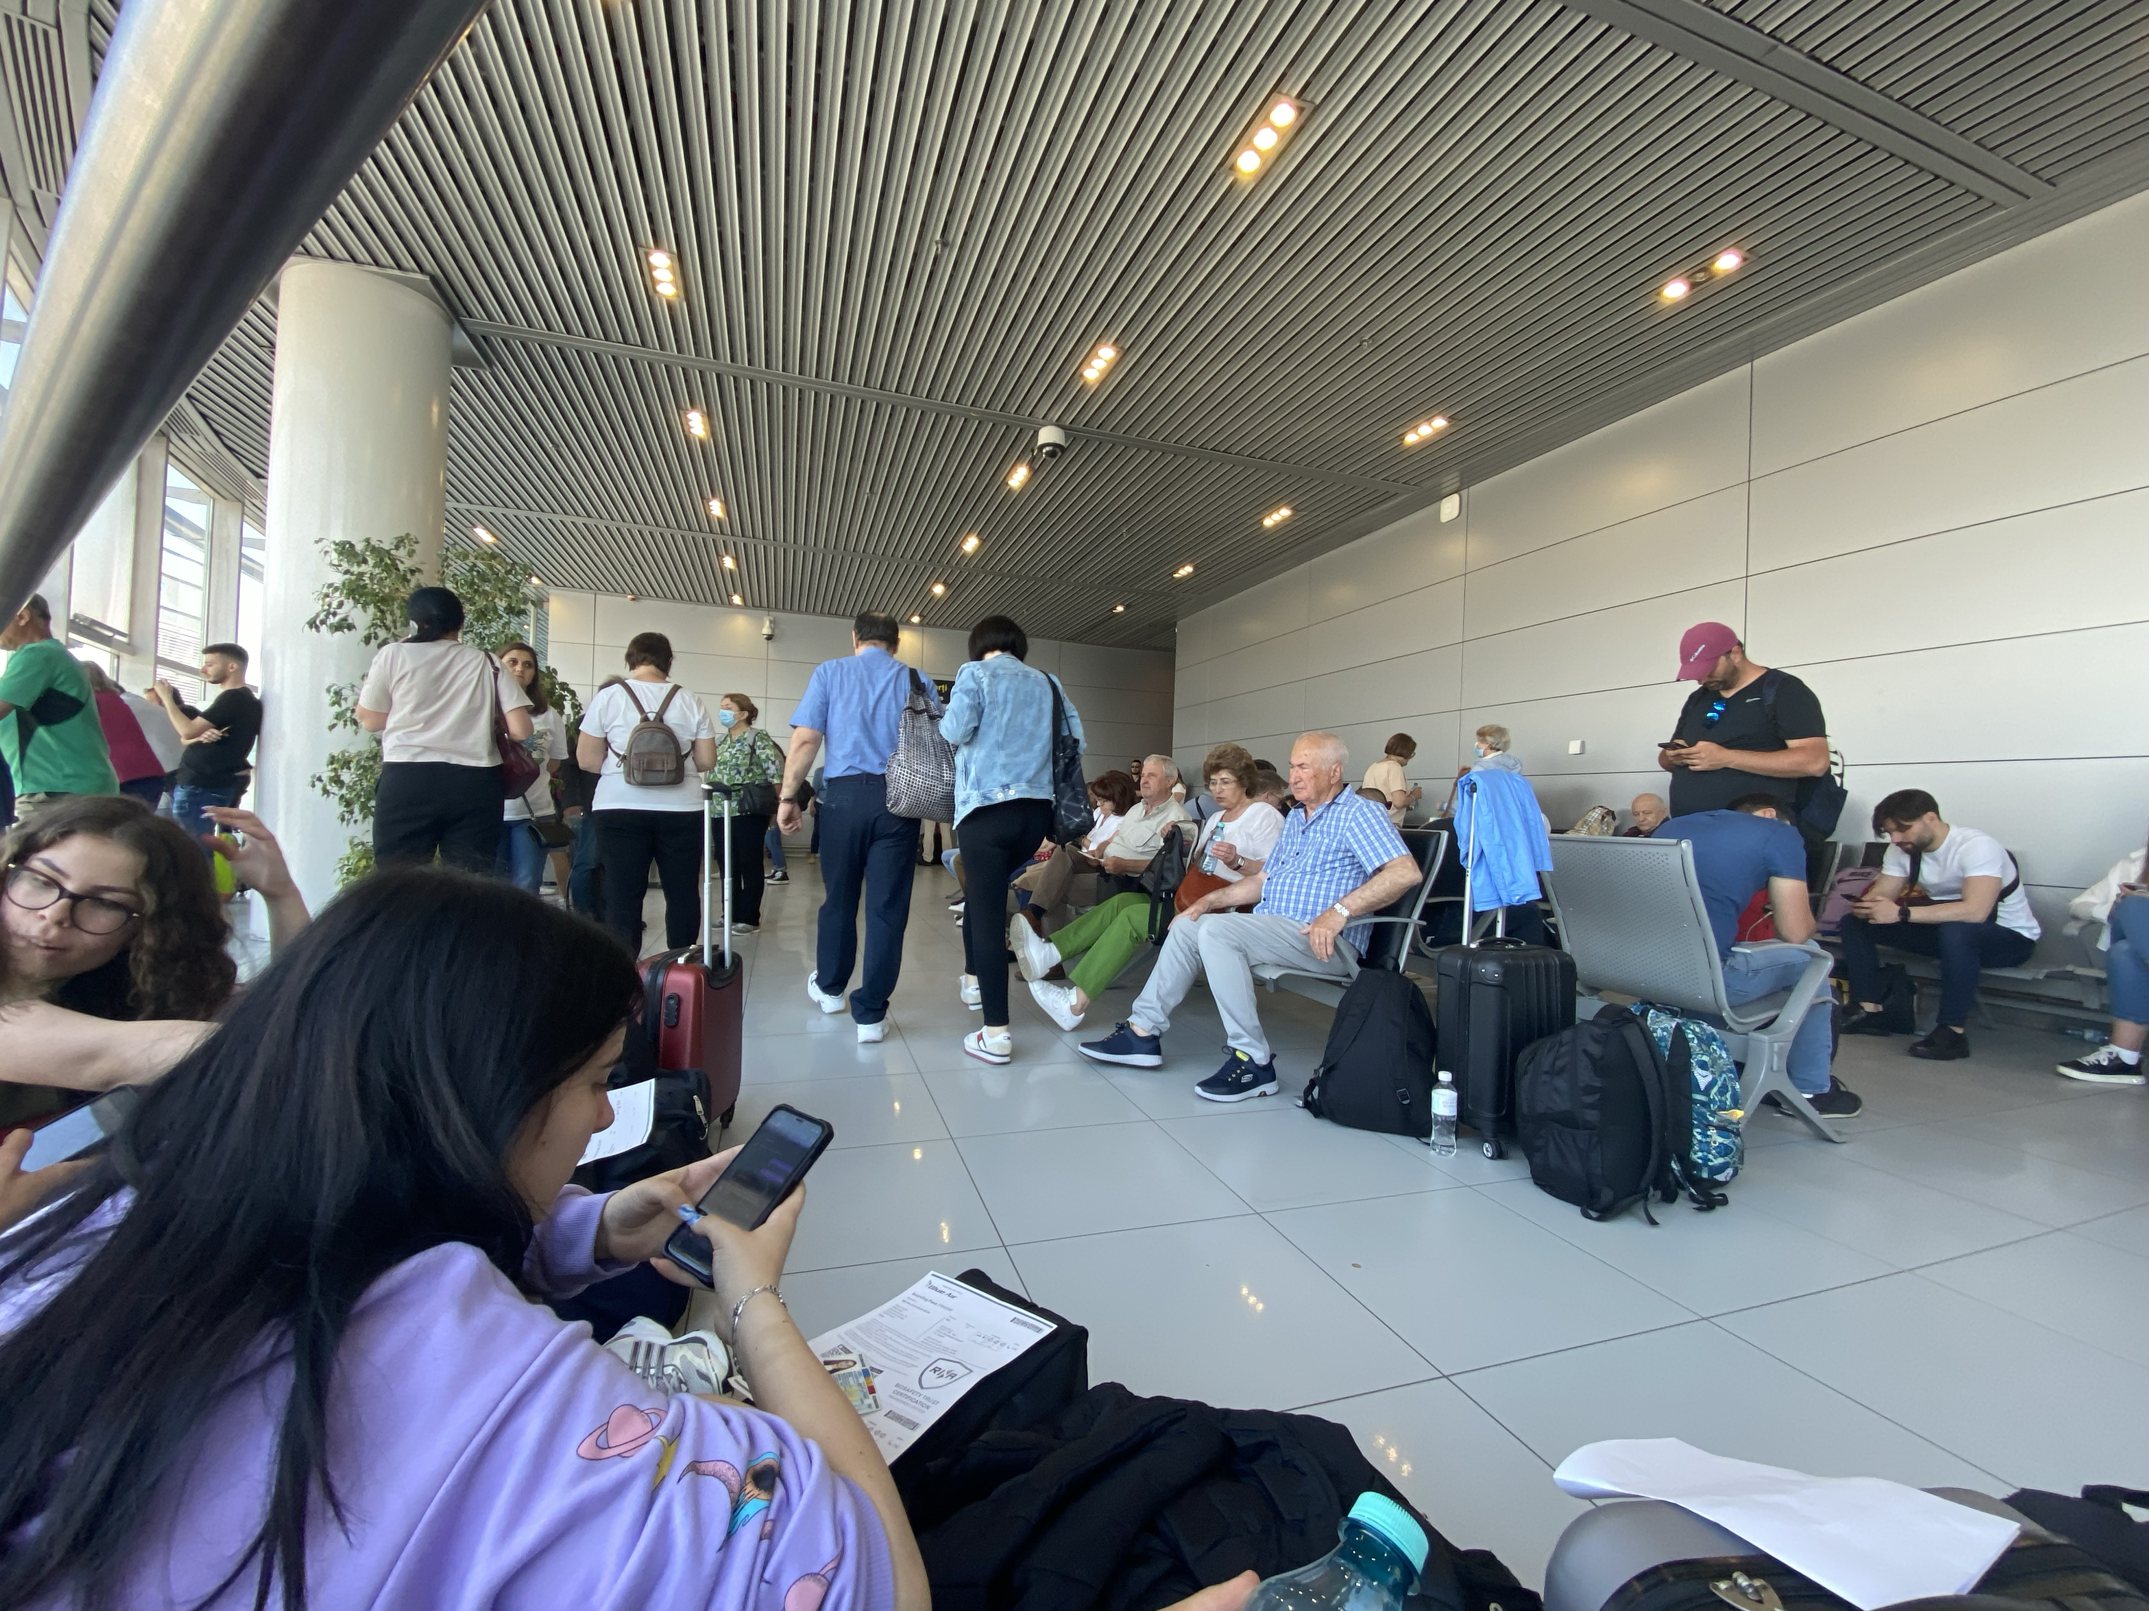
În prima zi în care am ajuns in Marseille nu am reușit să vizităm mai nimic, însa următoarele zile au fost de vis, am cunoscut oameni noi, am avut foarte multe activități interactive care vor fi prezentate în următoarele slide-uri și am vizitat foarte multe locuri.

Slide 2
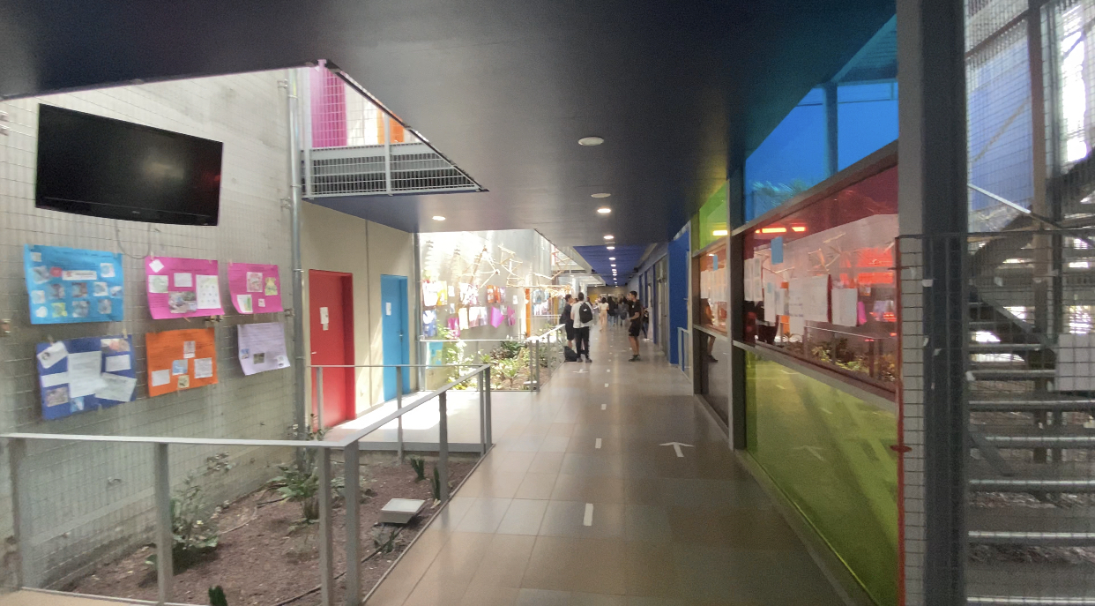
În prima zi de activități ne-a fost prezentat liceul „Nelson Mandela”, unde am văzut ce înseamnă cu adevărat o școală modernă din toate punctele de vedere și am putut face paralela între școlile și sistemul de învățământ din România și școlile și sistemul de învățământ din Franța.

Slide 3
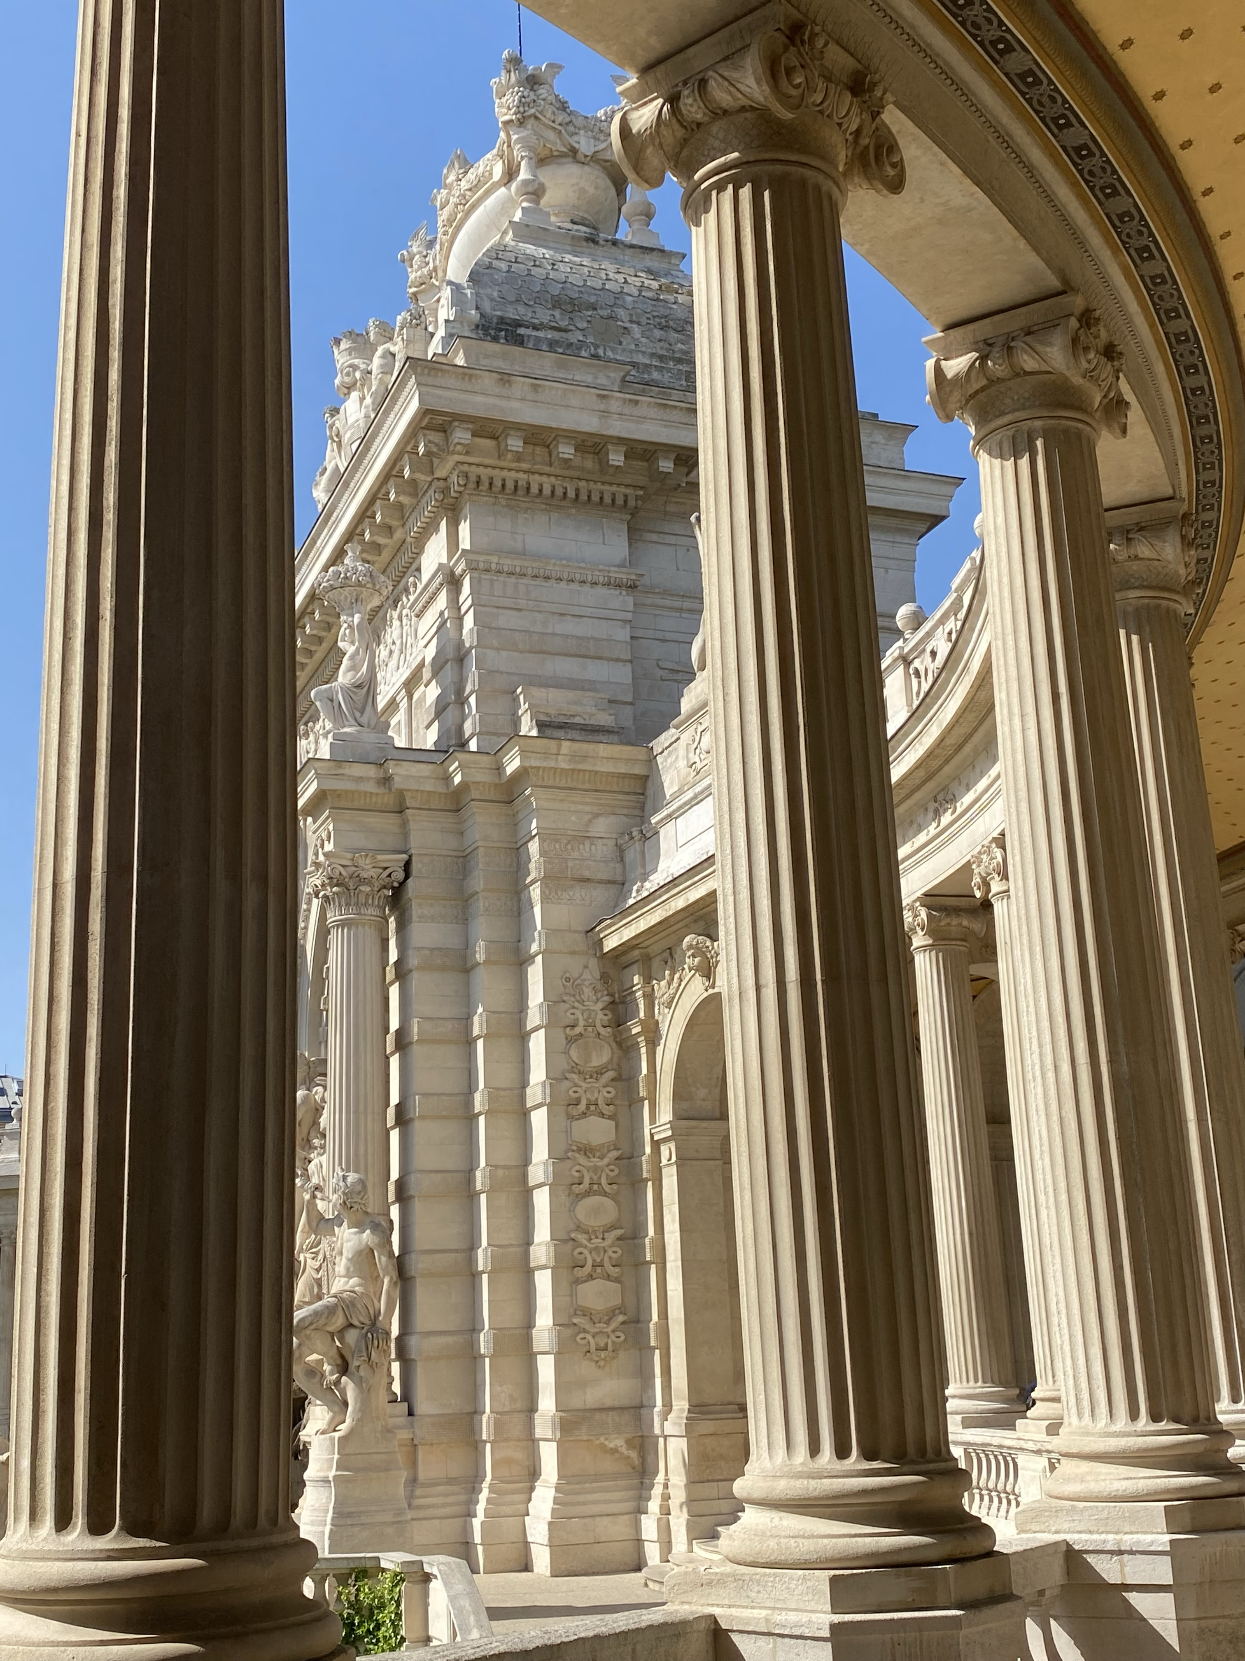
În continuarea zilei am vizitat Palatul Longchamp din Marsilia.

Slide 4
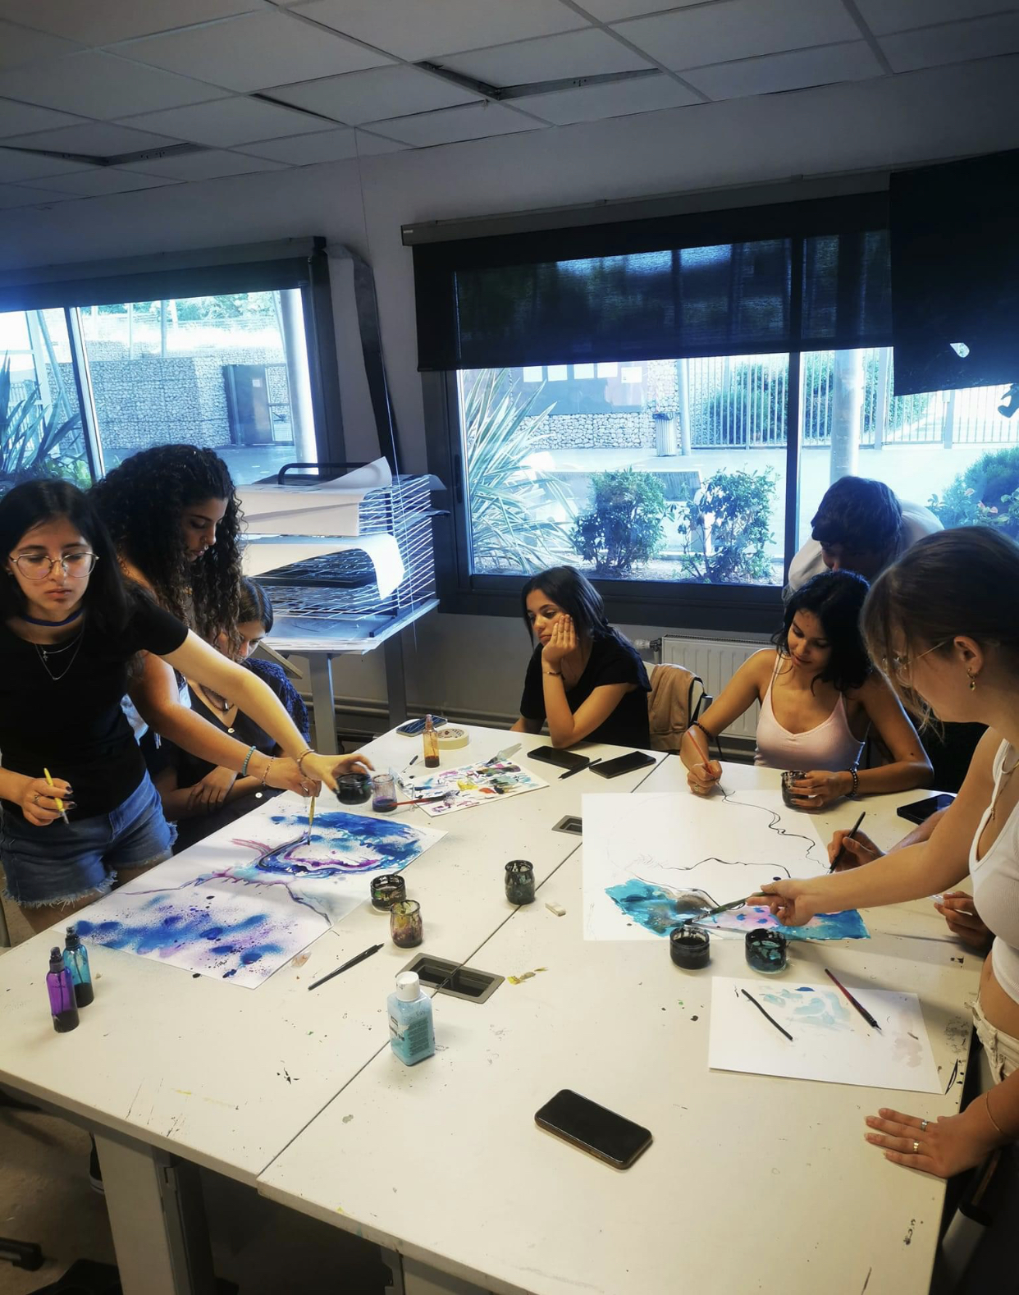
Ziua următoare am avut o serie de activități unde am pictat, am făcut yoga și am realizat o sceneta de roleplay.

Slide 5
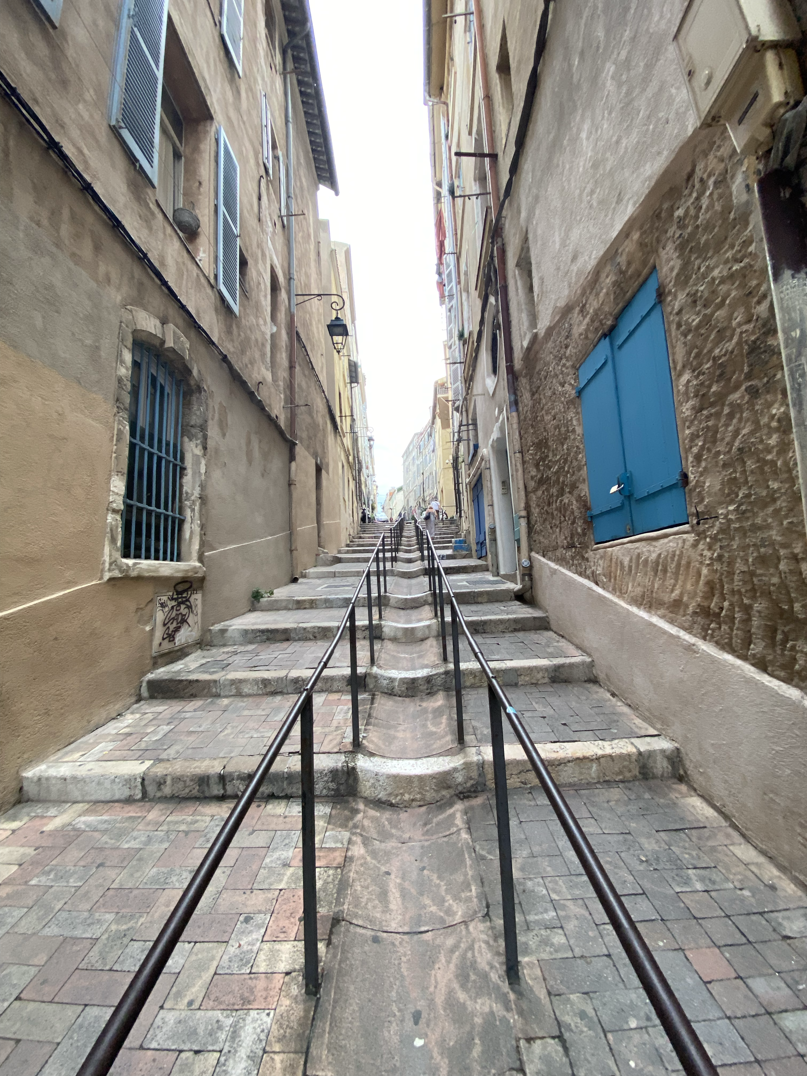
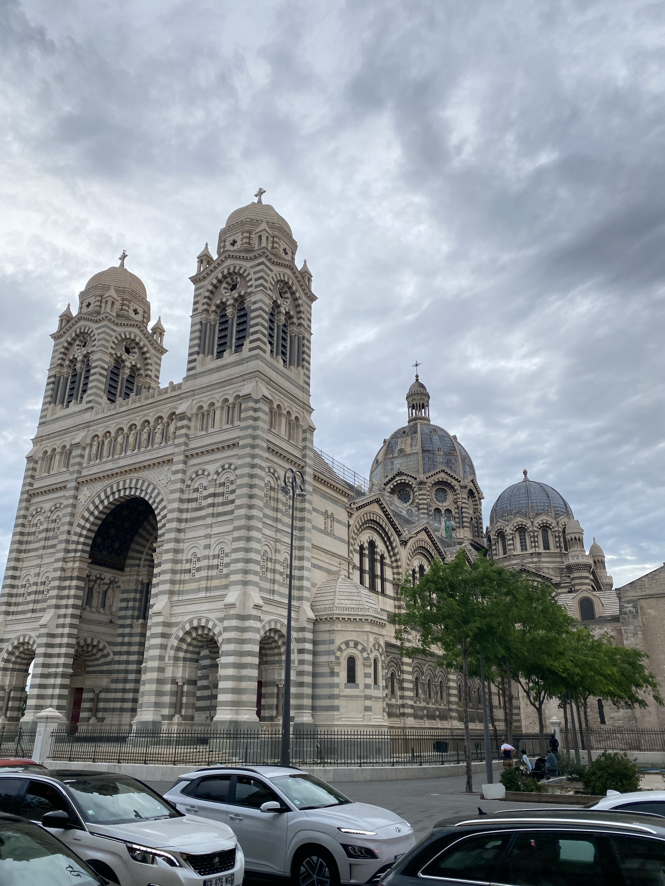
În zilele următoare am vizitat orașul și am făcut o plimbare foarte lungă pe munte.

Slide 6
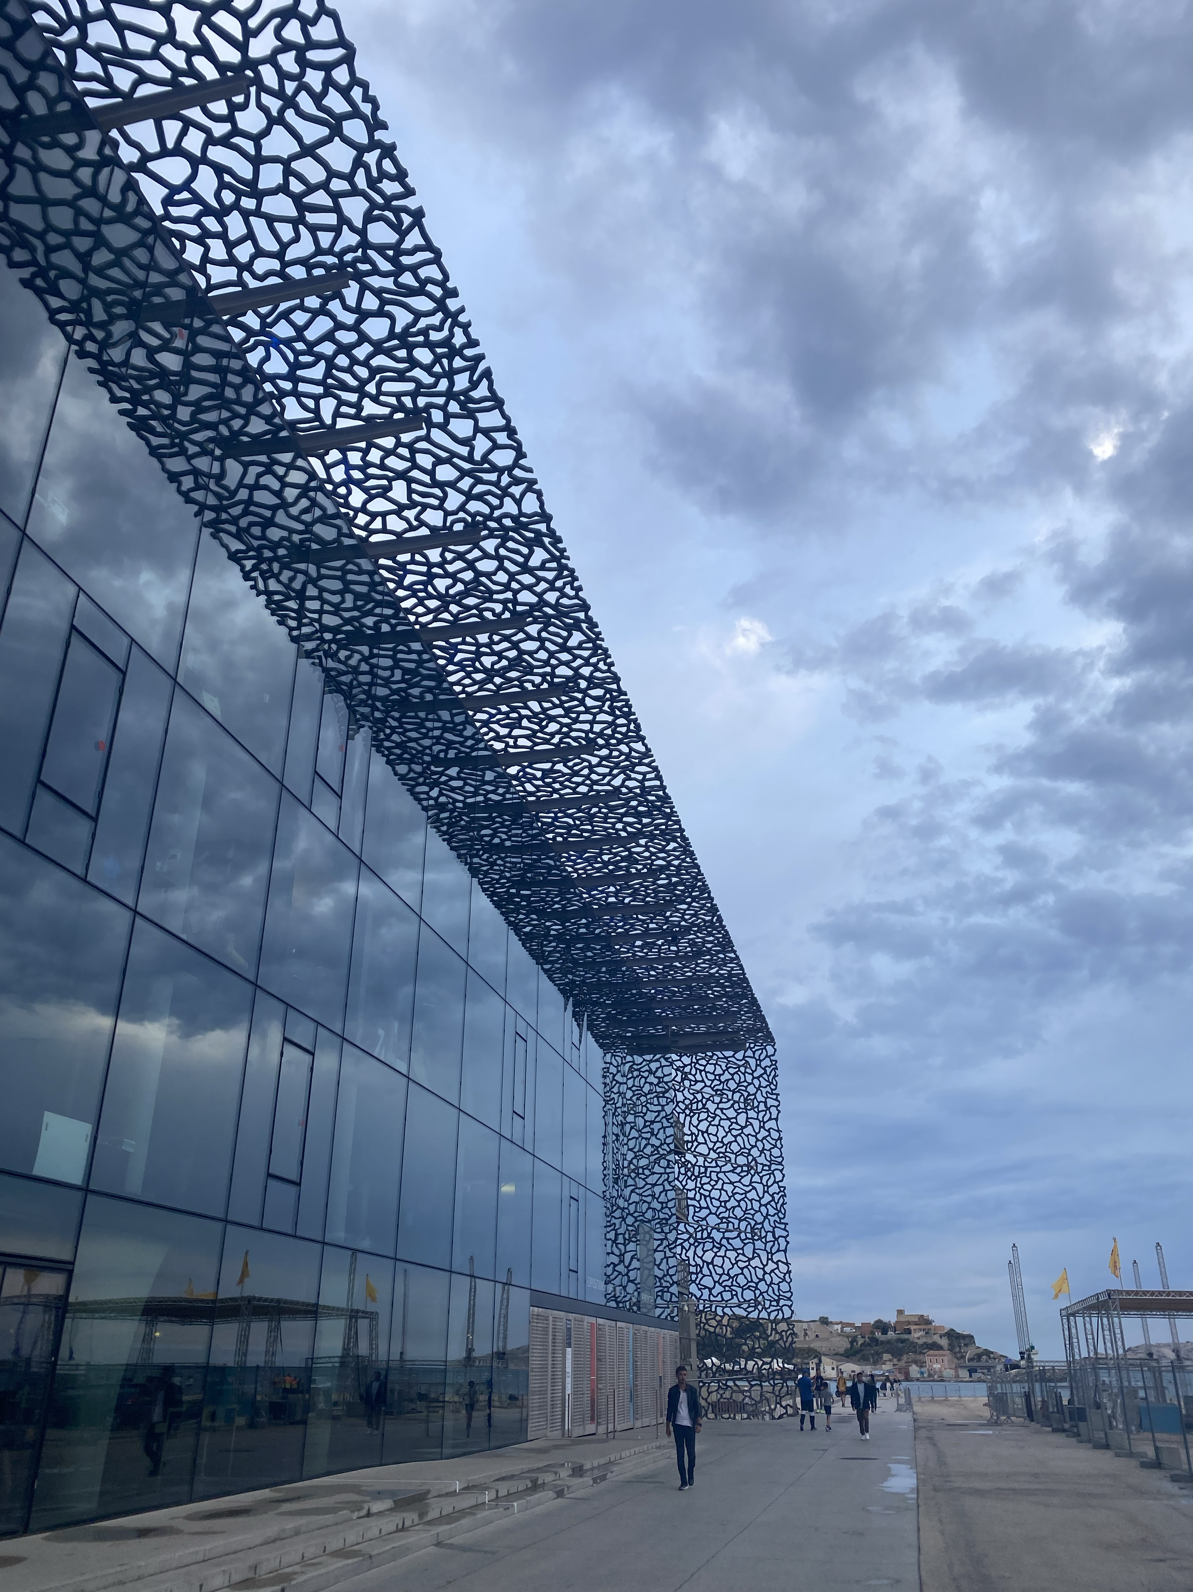
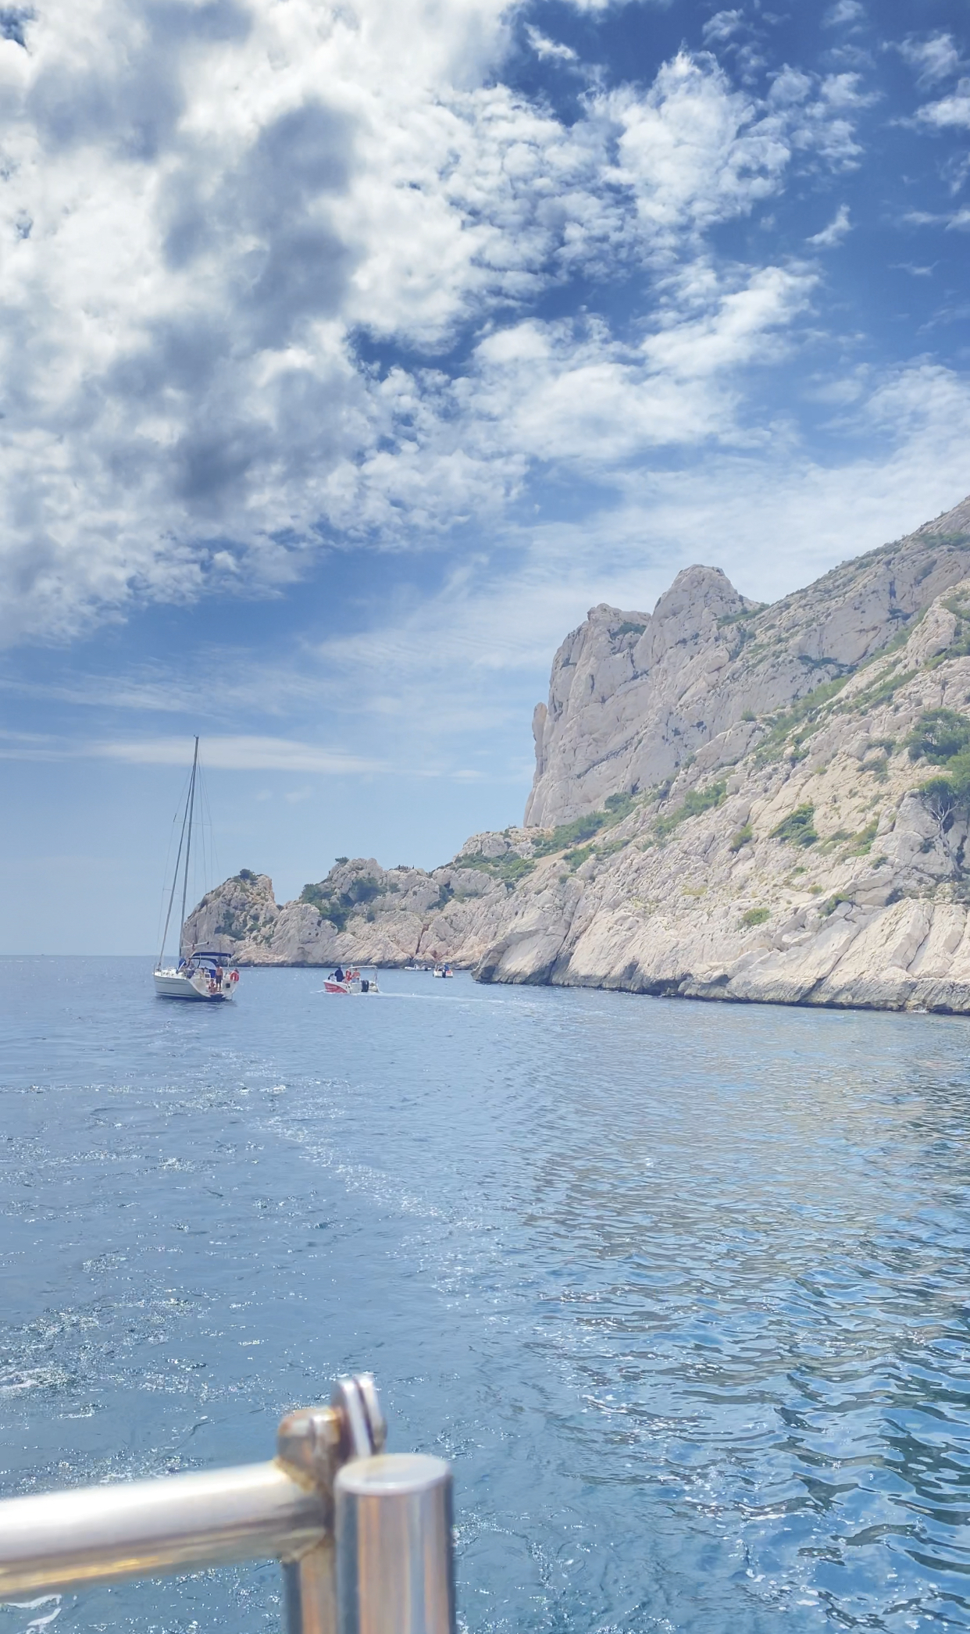
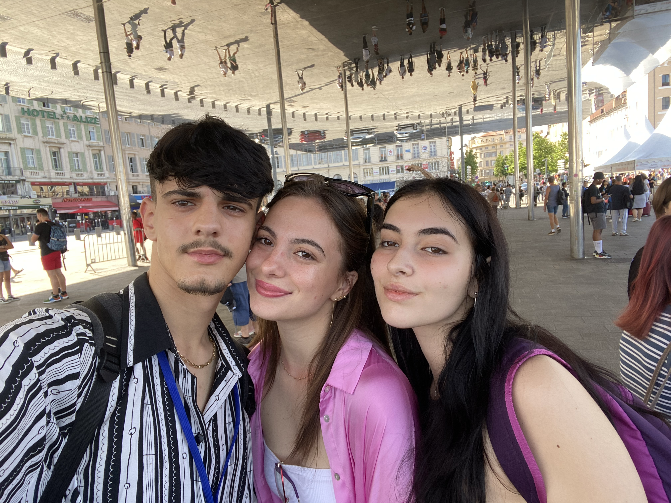
În penultima zi am făcut o plimbare cu barca și am vizitat muzeul “Mucem”, ambele activități bucurându-ne la maxim.

Slide 7
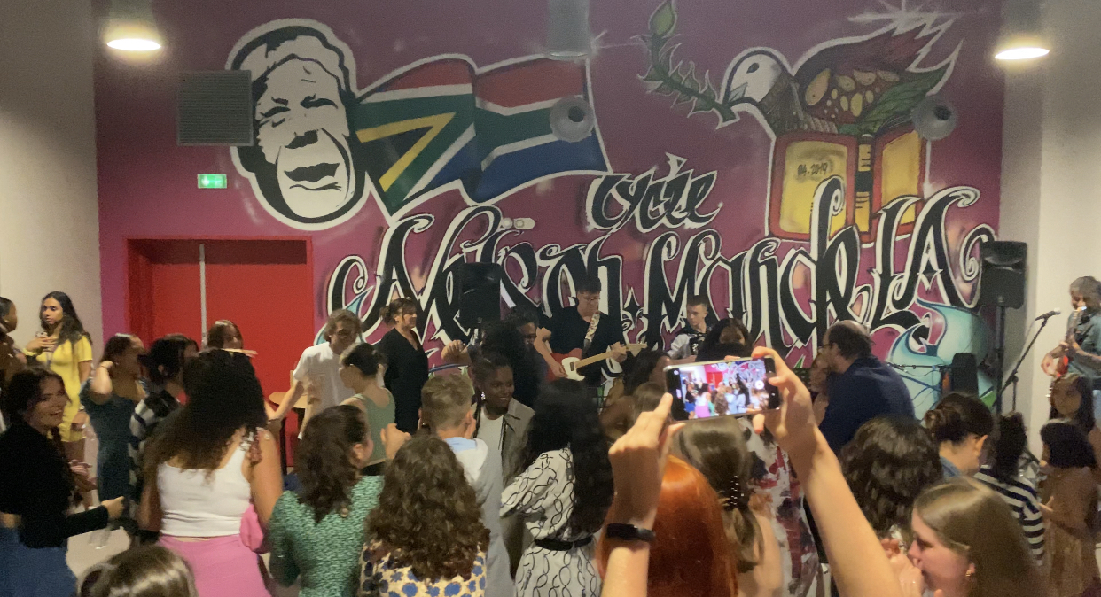
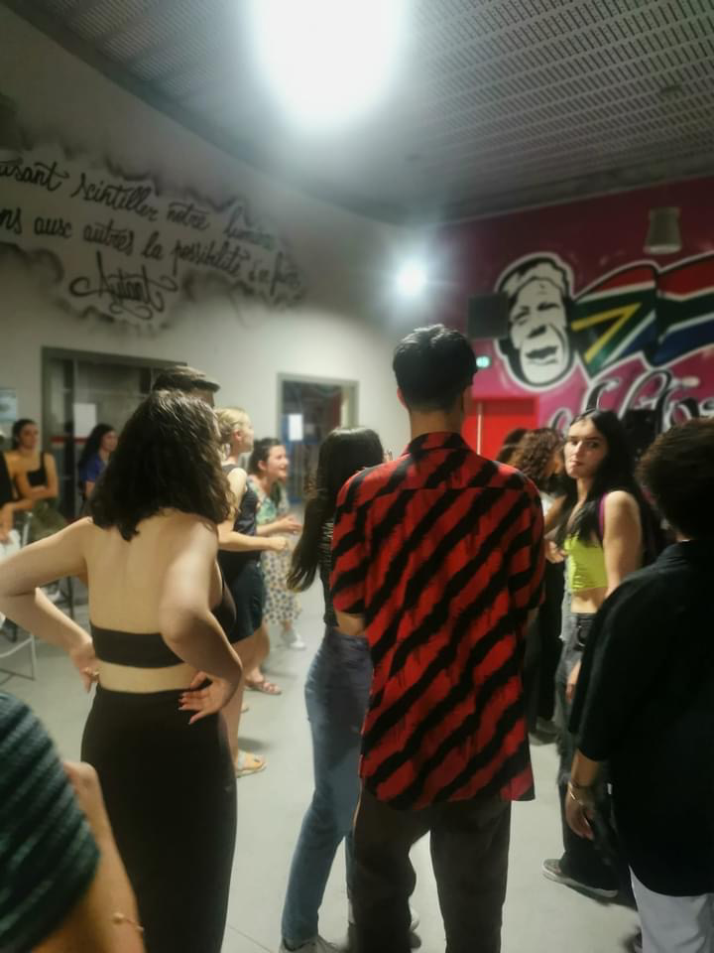
Iar, în ultima zi a avut loc petrecerea de rămas-bun, unde cu toții am fost copleșiți de emoții, dar cu toate acestea ne-am distrat de minune!

Slide 8
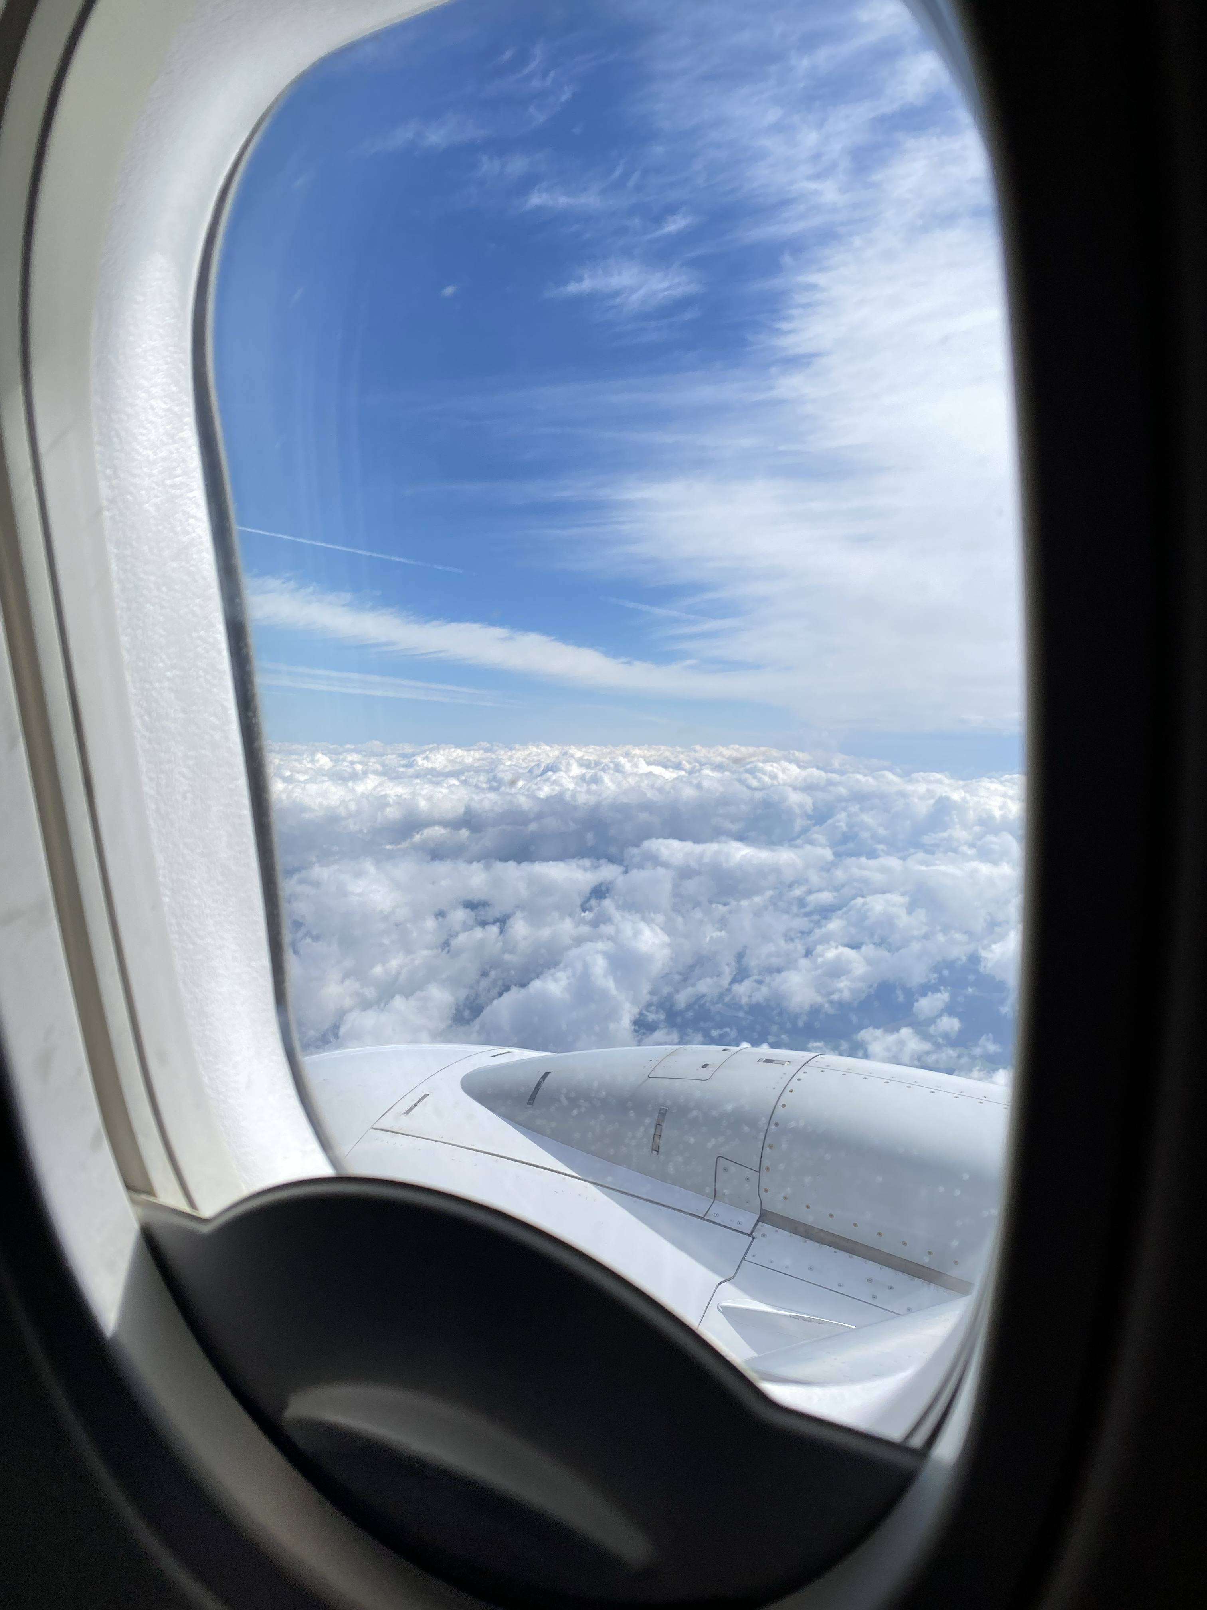
A urmat finalul vizitei noastre în Marsilia. A fost o experiență nemaipomenită de care ne vom aduce cu drag aminte!!!

Slide 9
Proiect Erasmus+: Renforcer le bien-être des élèves
Elevi participanți: Bunceanu Andreea, Rovinaru Andreea, Fota Andrada, Băloi Denisa, Bădulescu Eduard, Cîrloganu Răzvan, Bîcoi Raluca, Rotaru Andreea, Pîrvulescu Alexandru, Nicola Mădălin..
Profesor coordonator: Oprișe Claudia.

